Slide 1

개발자 스터디 모집 웹 사이트
STUDYHUB
TEAM 5조 오벤져스
김동현, 강윤지, 박명옥, 손준서, 조세희

Slide 2
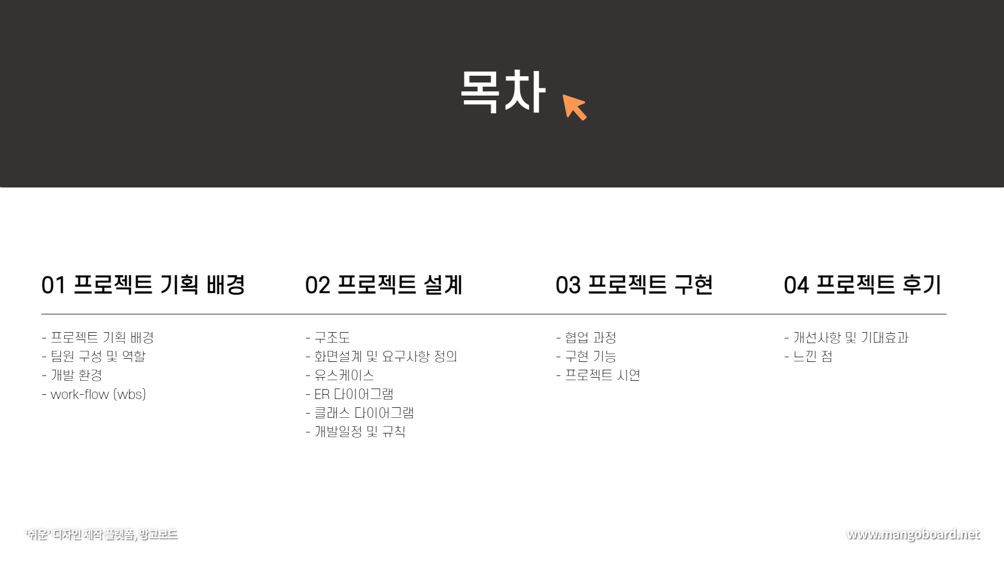
목차
01 프로젝트 개요
기획배경 및 목표
기대효과
팀원 구성 및 역할
WBS
02 프로젝트 설계
구조도
유스케이스
화면설계 및 요구사항 정의
ER 다이어그램
클래스 다이어그램
개발 규칙
03 프로젝트 구현
개발 환경
프로젝트 협업 과정
구현 기능
프로젝트 시연
04 프로젝트 후기
개선사항 및 기대효과
느낀 점

Slide 3
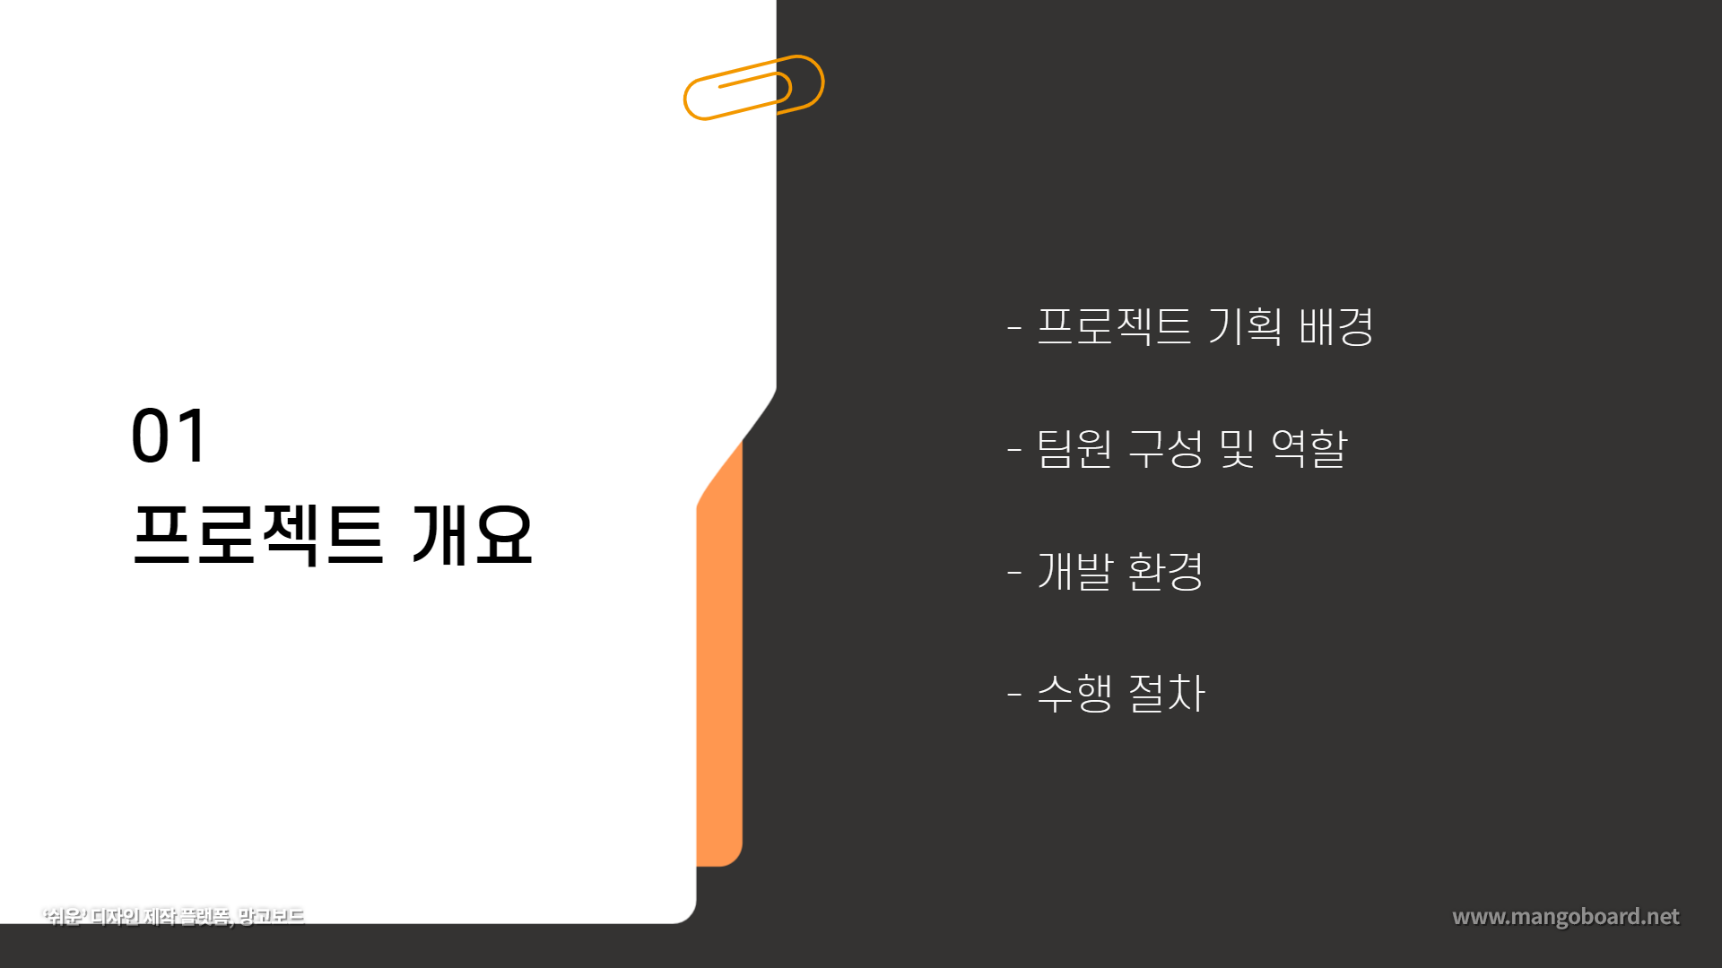
기획배경 및 목표
기대효과
팀원 구성 및 역할
work-flow (WBS)
01
프로젝트 개요

Slide 4
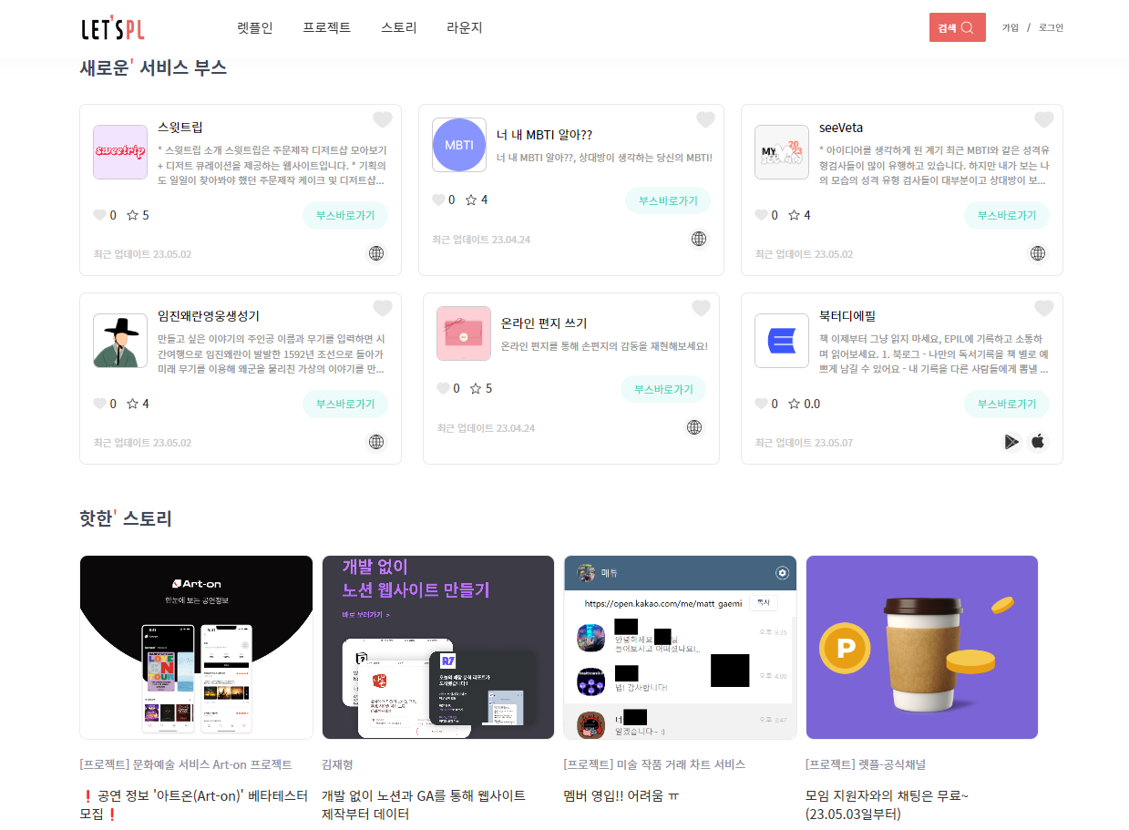
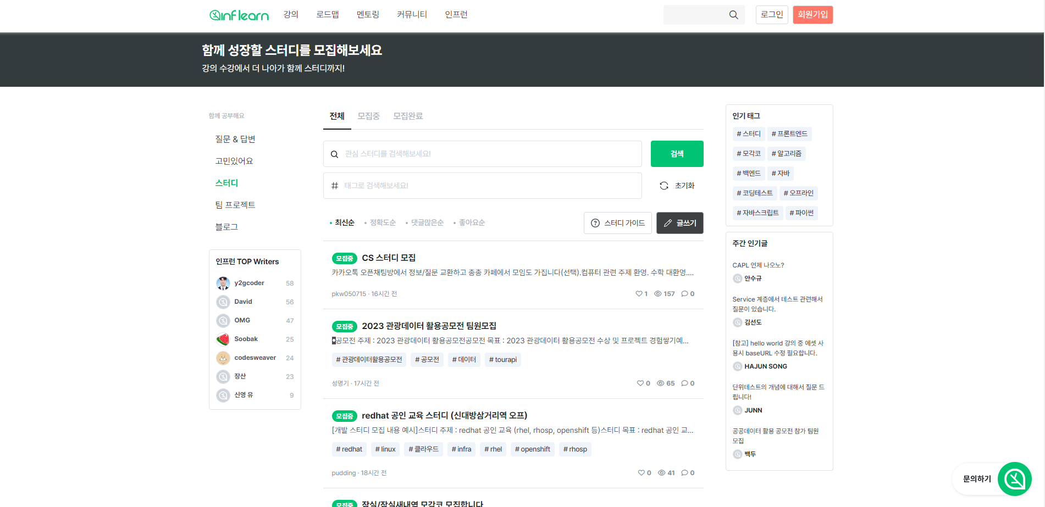
01 프로젝트 개요 – 기획배경 및 목표
일반적인 개발자 스터디원 모집 사이트
유저가 원하는 정보 이외의 광고, 홍보 등이 많음
원하는 정보까지 도달하는데 걸리는 시간↑
게시글이 한 줄 씩 공간을 차지
- 가독성↓

Slide 5
01 프로젝트 개요 – 기획배경 및 목표
개발자 스터디 모집 웹 사이트
STUDYHUB
일반적인 개발자 스터디원 모집 사이트
카드 형식으로 여러 게시글이 한눈에 보이는
사이트를 만들고자 함
추천 시스템을 통해 스터디에 참여하고자 하는
유저에게 적절한 게시글을 추천해주고자 함

Slide 6
01 프로젝트 개요 – 기대효과
1
스터디원을 모집하려는 사용자
기술 스택이 유사하거나 보완 가능한 분야를 다루는 등 조건을 설정하여 더욱 편리하게 팀원 모집 활동을 할 수 있습니다.
개발자 스터디 모집 웹 사이트
STUDYHUB
2
스터디에 참여하고 싶은 사용자
원하는 조건에 맞는 다양한 스터디에 참여할 수 있는 기회를 제공하고자 합니다.
스터디를 통해 다양한 지식과 기술을 공유하며 성장하도록 돕는 조력자 역할을 할 것!

Slide 7





01 프로젝트 개요 – 팀원 구성 및 역할
팀장 김동현
강윤지
박명옥
손준서
조세희
메인 화면
필터 기능
검색 기능
기술 스택 별 글 분류 기능
게시글 DB 설계/구현
관리자 로그인
관리자 회원가입
관리자 DB 설계/구현
사용자 작성 글 목록
사용자 읽은 글 목록
사용자 게시판
게시글 등록, 상세, 수정, 삭제
게시판 검색 기능
게시글 DB설계/구현
사용자 관심 글 목록
관심목록 필터 구현
댓글 등록, 수정, 삭제
댓글 DB 설계/구현
사용자 로그인
사용자 회원가입
사용자 마이페이지
사용자 정보수정
사용자 DB 설계/구현

Slide 8
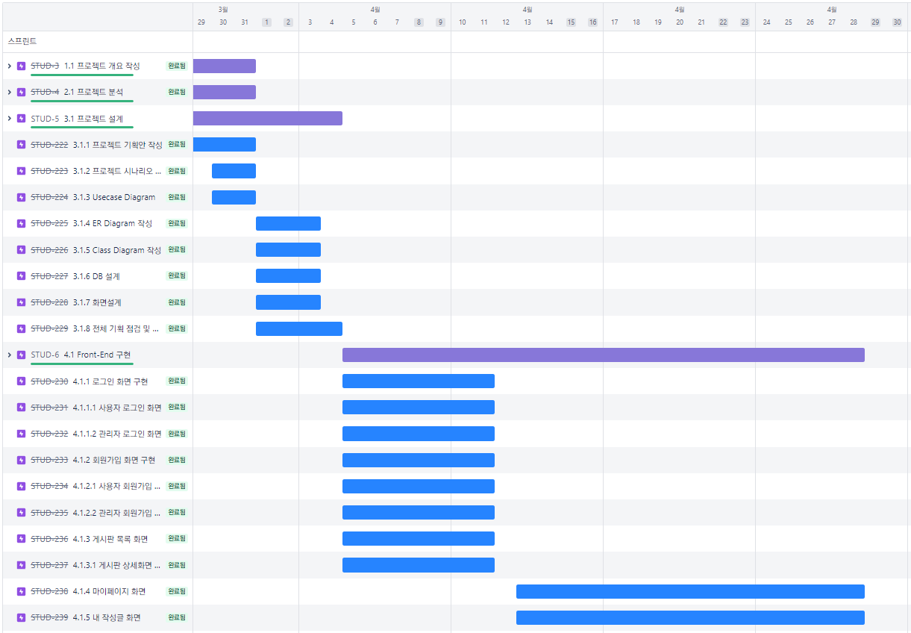
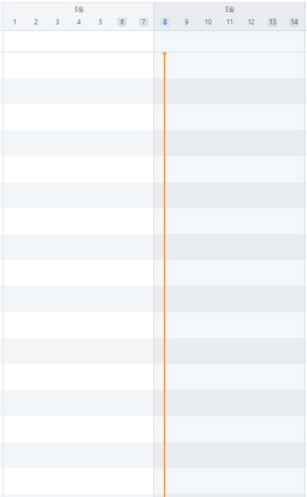
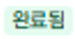
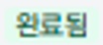
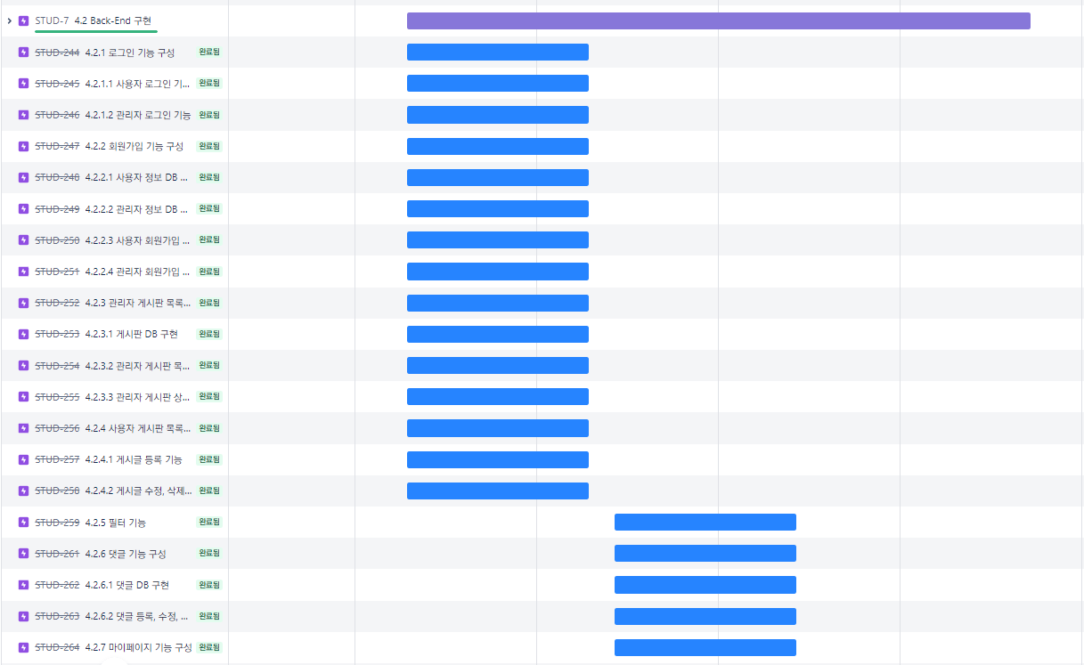
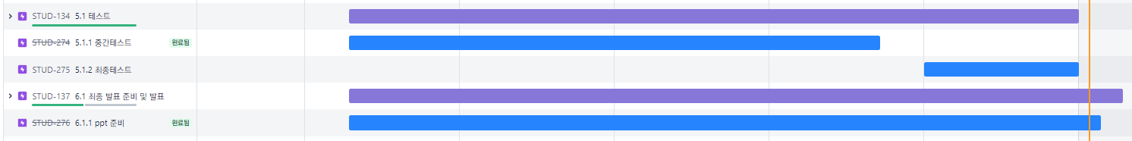
01 프로젝트 개요 – WBS
총 수행기간 03/27(월) – 05/08(월) 총 6주
스프린트
사전 기획
요구사항 분석
프로젝트 설계
프로젝트 기획안 작성
전체 기획 점검
Front-End 구현
Back-End 구현
테스트
중간테스트
최종테스트
최종 발표 준비
ppt 작성
최종발표
상세 WBS – JIRA 링크

Slide 9
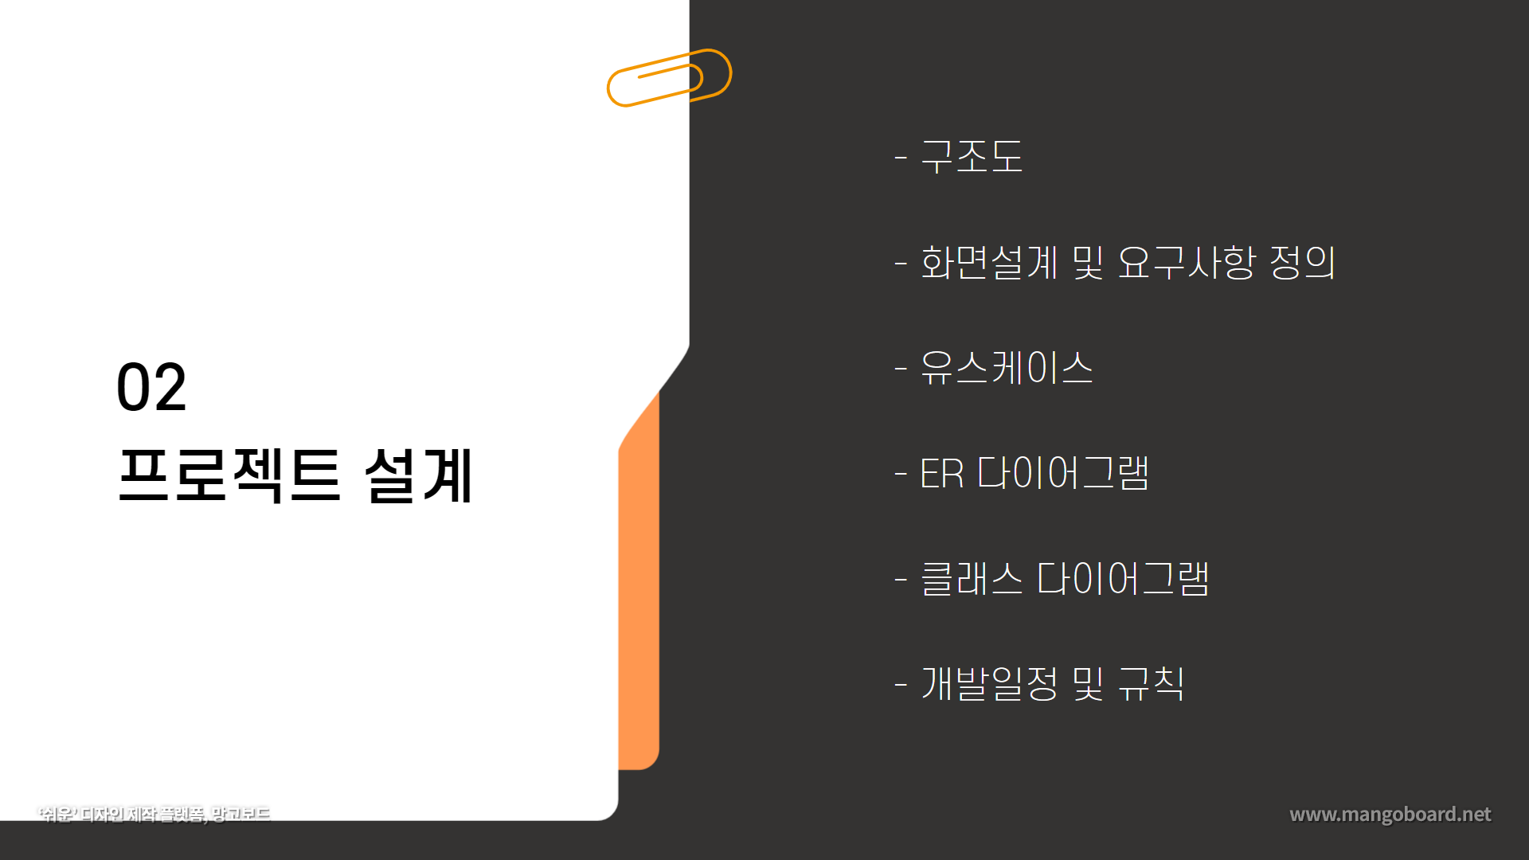
구조도
유스케이스
화면설계 및 요구사항 정의
ER 다이어그램
클래스 다이어그램
개발 규칙
02
프로젝트 설계

Slide 10
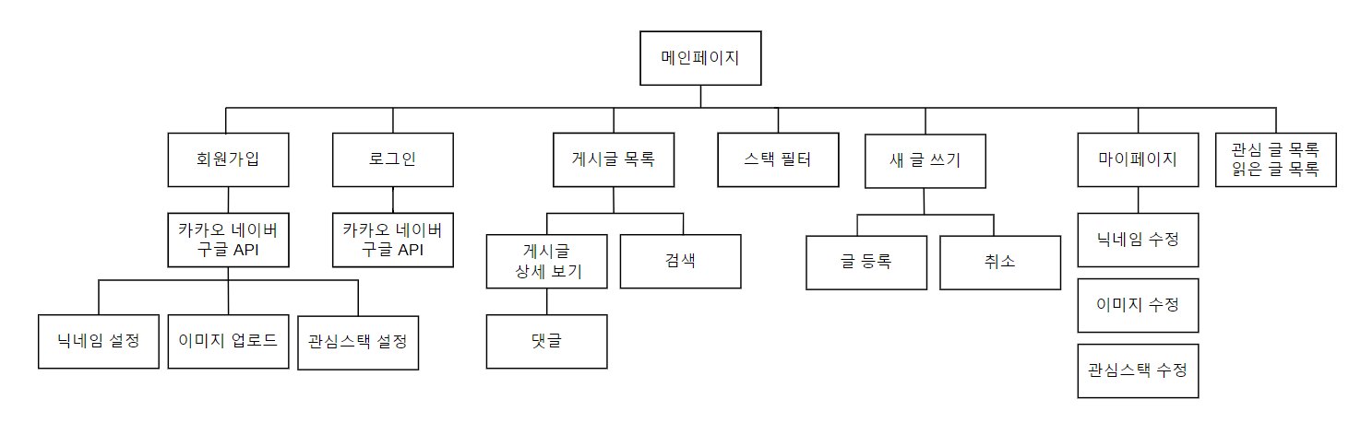
02 프로젝트 설계 – 구조도
Notes:
노란색 – 페이지
파란색 – 페이지에 속한 화면 및 기능

Slide 11
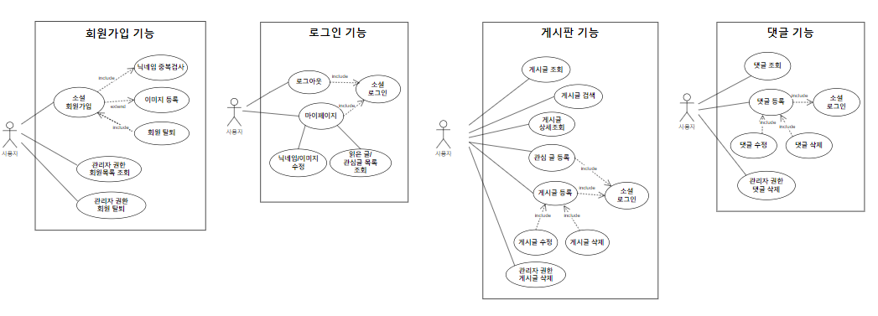
02 프로젝트 설계 – 유스케이스 다이어그램

Slide 12
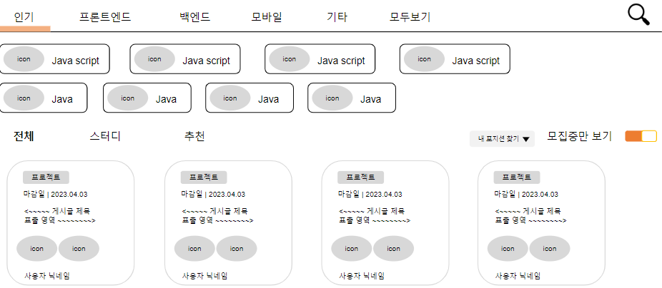
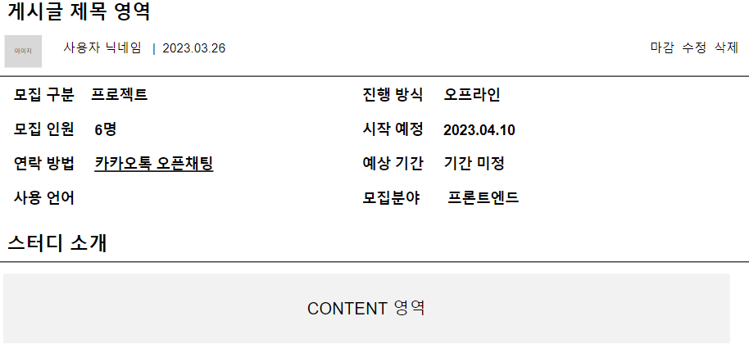
02 프로젝트 설계 – 화면 설계 및 요구사항 정의
요구사항명 | 요구사항 설명 | 접근 권한
글 목록 | 모든 이용자가 글 목록을 볼 수 있다. | ALL
글 필터 | 모든 이용자가 원하는 항목을 조건 별로 선택하여 볼 수 있다. | ALL
글 검색 | 모든 이용자가 원하는 키워드의 글을 검색하여 볼 수 있다. | ALL
글 상세 조회 | 모든 이용자가 글을 조회할 수 있다. | ALL
글 등록 | 로그인 된 이용자가 글을 등록할 수 있다. | MEMBER
글 수정 | 로그인 된 이용자가 자신이 작성한 글의 내용을 수정할 수 있다. | MEMBER
글 삭제 | 로그인 된 이용자가 자신이 작성한 글의 내용을 삭제할 수 있다. | MEMBER
글 관리 | 관리자는 모든 글에 대해 삭제 권한을 갖는다. | ADMIN
메인페이지 – 글 필터, 검색, 목록
글 상세 페이지
화면설계서 링크 요구사항 정의서 링크

Slide 13
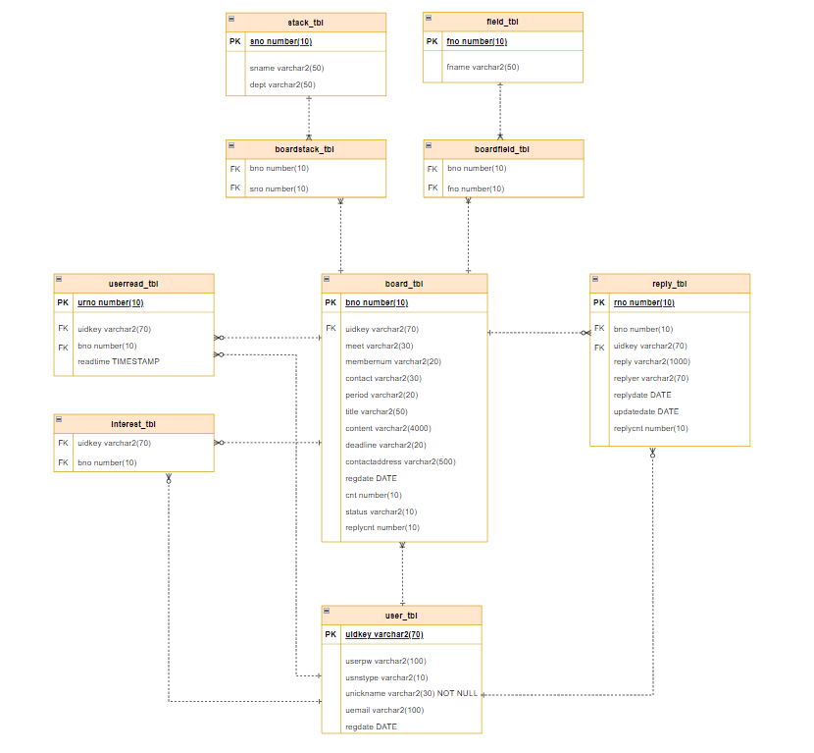
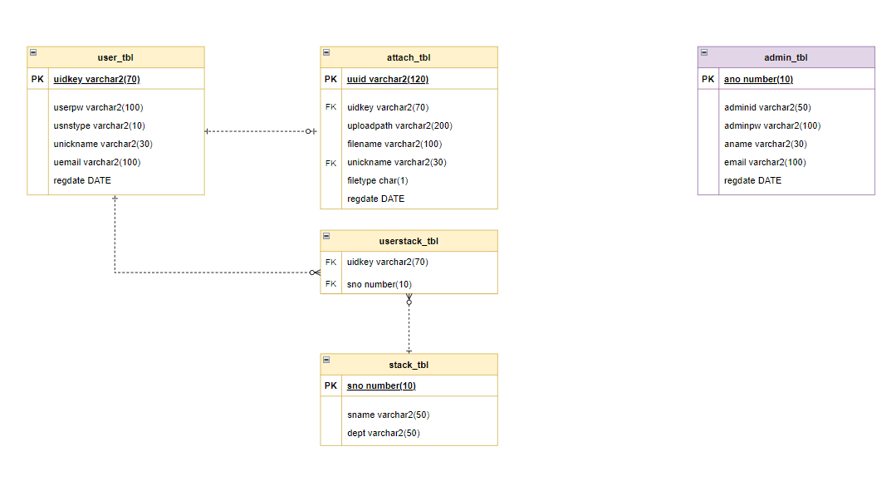
02 프로젝트 설계 – ER 다이어그램
게시판
회원
관리자
ER 다이어그램 링크

Slide 14
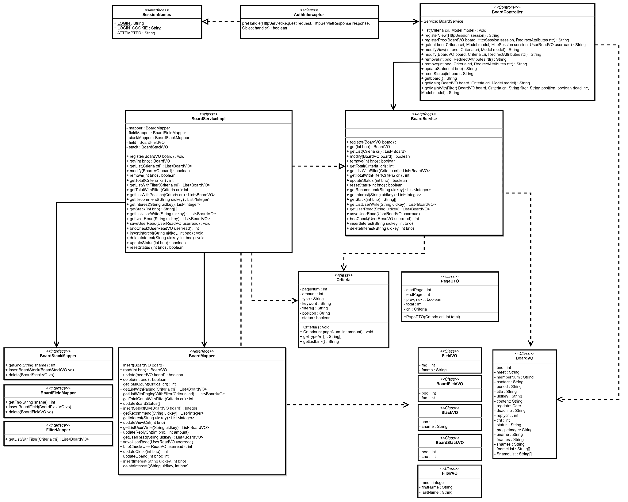
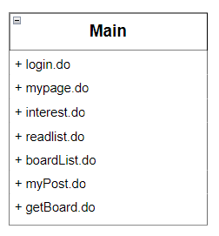
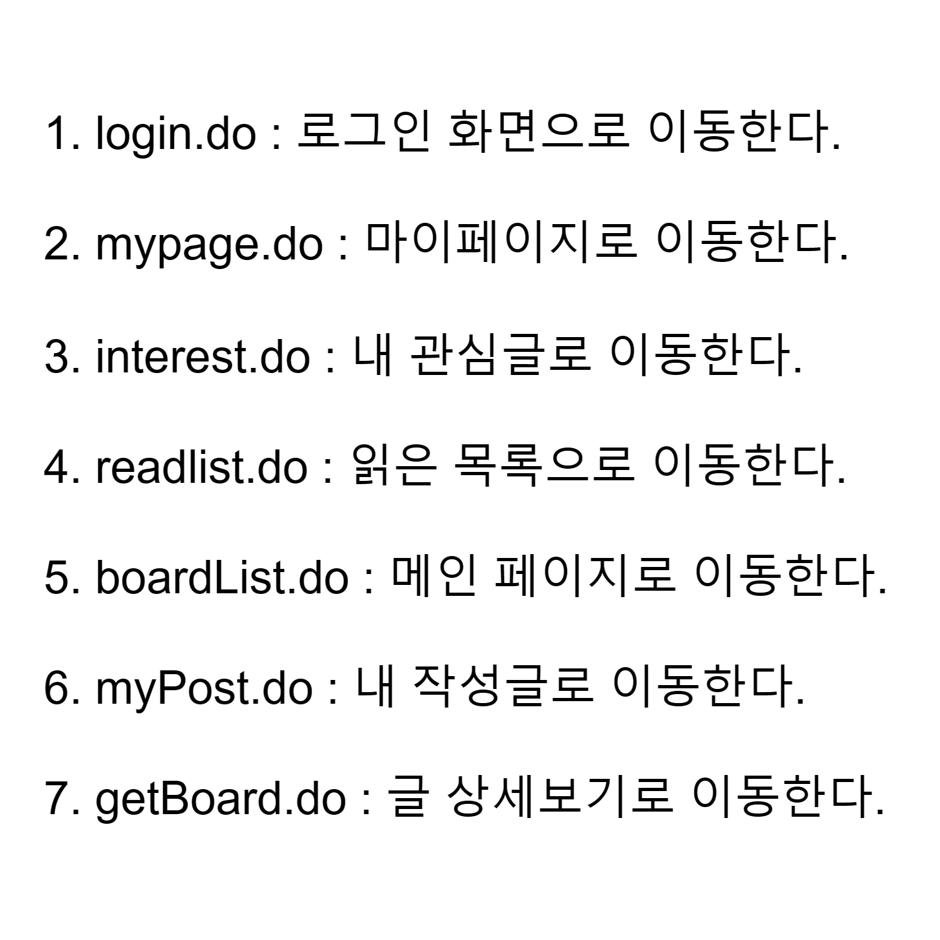
02 프로젝트 설계 – 클래스 다이어그램
메인
게시판
클래스 다이어그램 전체 링크

Slide 15



02 프로젝트 설계 – 개발 규칙
로고
네이밍
변수, 메소드 : 첫문자 소문자 다음 단어 대문자
클래스 : 단어마다 대문자
사용자 기본 이미지
프로젝트 통합
깃허브를 통한 통합
커밋 사항 공유
관리자 기본 이미지
주요 색상
주황색 #ff914d
진한주황색 #e06034
파란색 #284da1
소통
어려운 내용이 있으면 팀원들과 공유하여 함께 수행하기
팀원의 의견과 코드를 존중하기

Slide 16

개발 환경
프로젝트 협업 과정
구현 기능
프로젝트 시연
03
프로젝트 구현

Slide 17
03 프로젝트 구현 – 개발 환경
Language
Framework
Tool
Java
Jsp
HTML5
CSS3
JavaScript
jQuery
Spring Legacy
Mybatis
Bootstrap v5.2
STS3
SQLDeveloper
Jira
Git
Notion
WAS
DBMS
API
Tomcat 9.0
Oracle 11c
Kakao Login API
Google Login API
Naver Login API

Slide 18

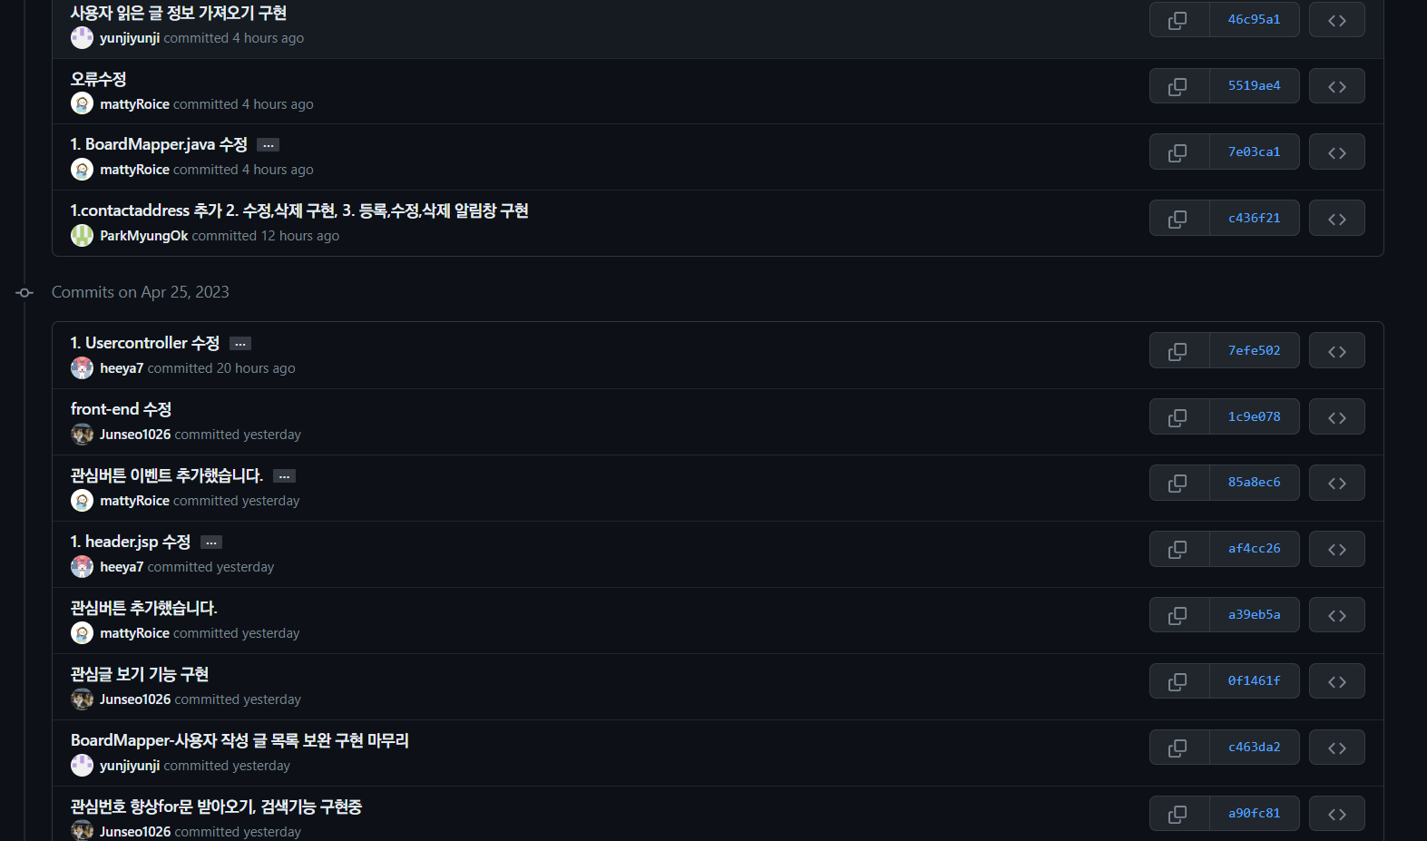
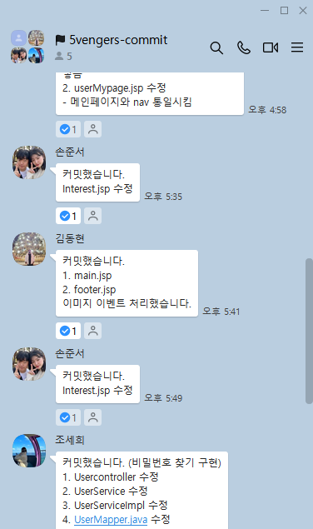
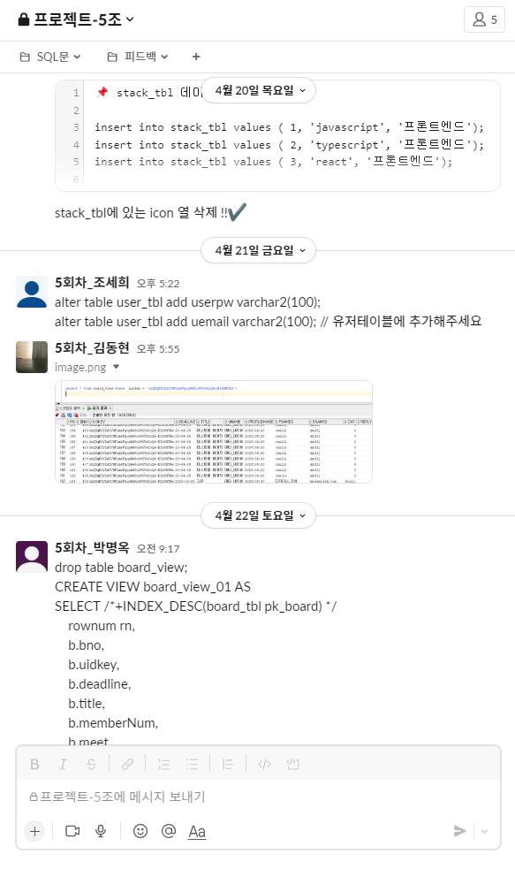
03 프로젝트 구현 – 협업 과정
github 사용하여 코드 병합 - commit 사항, sql문 공유
5venger-s 깃허브 링크
Notes:
저희는 개발 시작 단계부터 깃허브를 통해 계속해서 코드를 병합하고 커밋 사항을 채팅방에 즉각적으로 공유하였습니다.
저희는 아쉽게도 오라클 클라우드 회원가입이 불가능해서 각자 로컬 디비에서 작업을 수행했는데, 때문에 디비 설계에 관한 내용들은 슬랙을 이용하여 기록하고 공유했습니다.

Slide 19
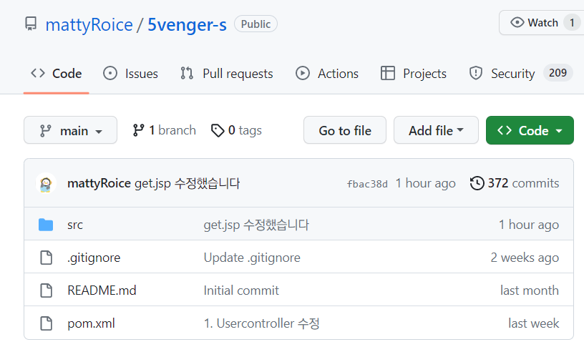

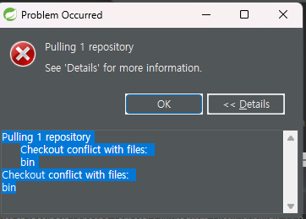
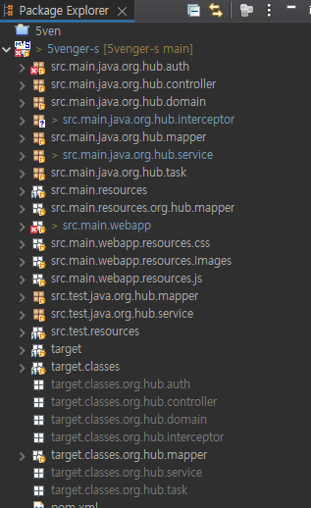


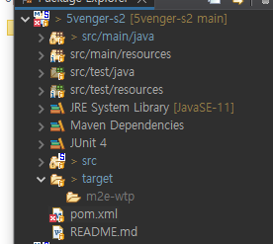

03 프로젝트 구현 – 협업 과정
깃 협업 과정에서 겪은 각종 오류사항
5vergers-commit – 깃 커밋 사항 즉각 공유
Zoom 5팀 소회의실 – 비대면 실시간 의사소통
프로젝트 5조 – SＱL문, 강사님 멘토님 피드백 등 중요 사항 공유
오벤져스 – 코드 피드백 및 여러 의사소통
5venger’s Project
총 372회 커밋 (23-05-04 기준)
즉각적인 문제해결과 활발한 협업을 위해
다양한 방법을 활용, 모든 팀원들이 노력
Notes:
이전에 저희 팀원 대부분이 깃허브 사용 경험이 적었기 때문에 협업 과정에서 오류가 발생하는 경우가 종종 있었습니다.
(클릭) 이러한 문제가 발생했을 때 문제 해결을 위해 모든 팀원들이 노력했고 또 다양한 방법으로 협업하며 프로젝트를 수행했습니다.
(클릭) 저희 깃허브를 보시면 총 263회의 커밋이 이루어졌음을 알 수 있습니다. 깃허브로 활발하게 협업했다는 점을 보여드리고 싶어서 이미지를 가져와 봤습니다.

Slide 20
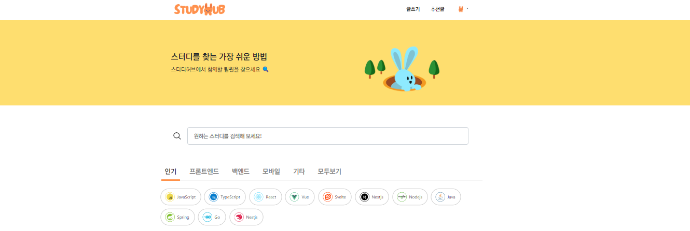
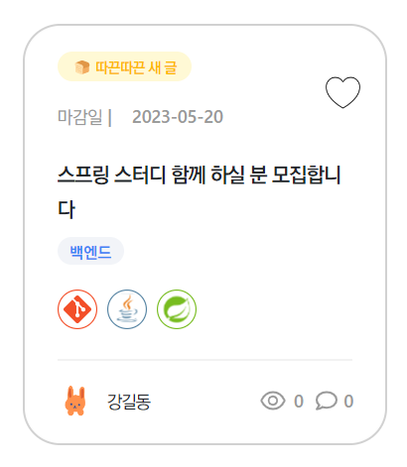
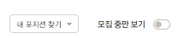
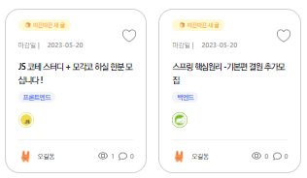
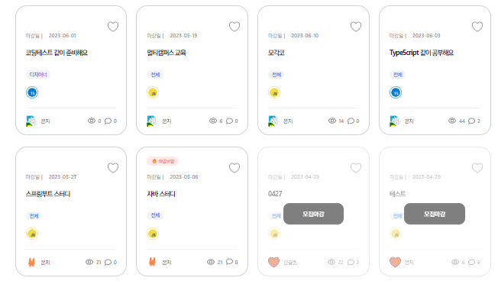
03 프로젝트 구현 – 구현 기능
메인 페이지
헤더
- 글쓰기, 로그인, 회원가입 버튼
- 비로그인 유저가 글쓰기, 로그인으로 접근 시 회원가입 페이지로 인터셉트
등록 24시간 이내 게시물
관심글 등록
게시글 목록
- 카드 형태 게시글 목록, 아이콘 활용하여 아기자기한 UI 구현
- 로그인 유저, 하트 아이콘 클릭하여 관심글 등록
- 마감일, 제목, 모집 분야, 모집 기술, 작성자 정보 확인
- 게시글 조회수, 댓글 수 확인
- 등록 24시간 이내 게시글, 마감 24시간 미만 게시글 표시
- 모집 마감 시 마감 표시
- 4x5 20개씩 게시글 페이징 처리
제목
모집 분야
사용 기술
작성자
조회수
댓글 수

Slide 21
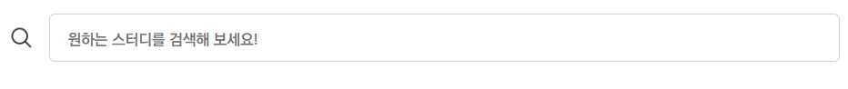
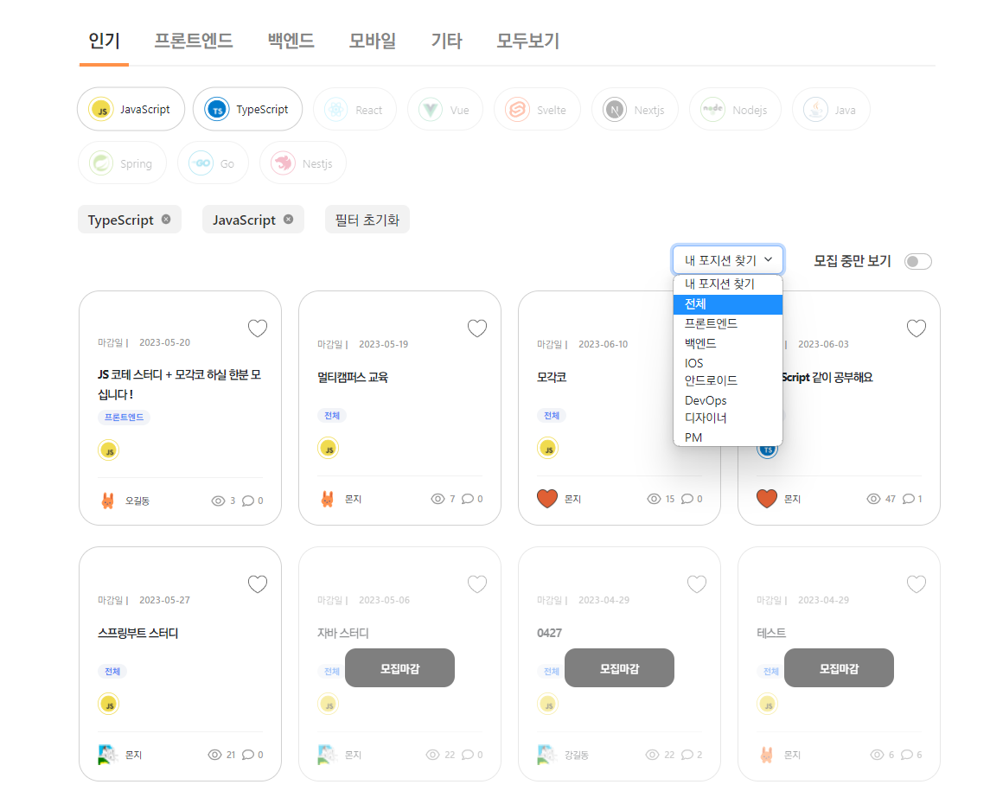
03 프로젝트 구현 – 구현 기능
검색 및 필터 기능
검색
- 게시글 제목과 내용으로 검색 기능 구현
개발분야 탭 & 기술스택 목록
- 프론트엔드, 백엔드, 모바일 - 개발분야 탭 구현
- 개발분야 탭을 누르면 분야별 기술 스택 목록이 보임
- 선택 조건에 따른 게시글 목록 조회
내 포지션 찾기
- 프론트엔드, 백엔드, IOS, 안드로이드, DevOps, 디자이너
- 포지션 별 게시글 목록 조회
모집 중만 보기
- 마감일 이전이거나 작성자가 모집 마감을 하지 않은 게시글만 조회
Notes:
(영상)

Slide 22
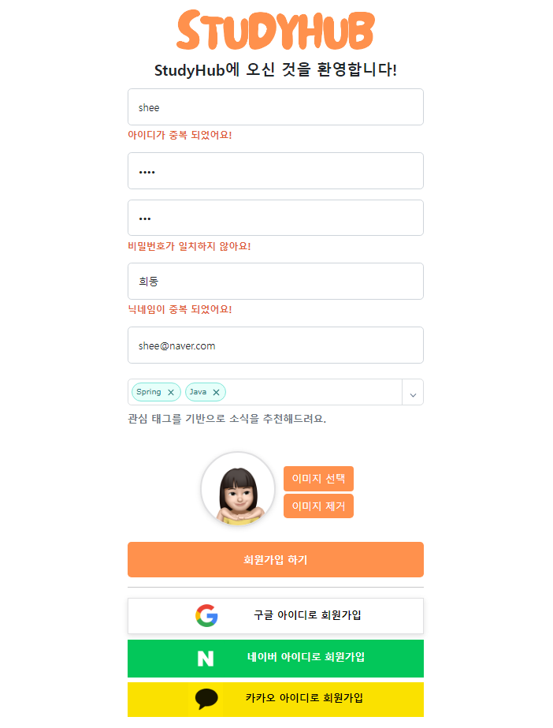
03 프로젝트 구현 – 구현 기능
회원가입 페이지
유효성 검사 - 아이디, 비밀번호, 닉네임, 이메일 유효성 검사 모두 통과해야만 회원가입 가능
관심 기술 설정 - 사용자가 선택한 관심 기술을 기반으로 추천글을 제공하고자 관심기술 설정 기능 구현
프로필 이미지 설정 - 개인의 개성을 표현할 수 있는 프로필 이미지 설정 기능 구현
회원가입 수단의 다양화 - 소셜(구글,네이버,카카오) 아이디를 통한 회원가입 기능 제공

Slide 23
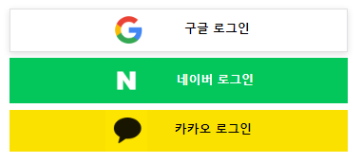
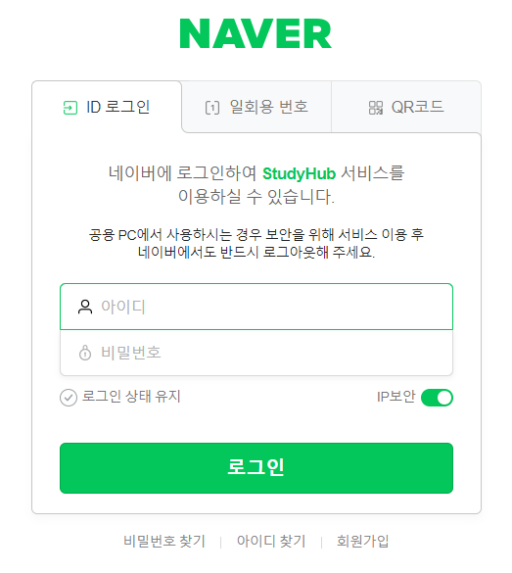
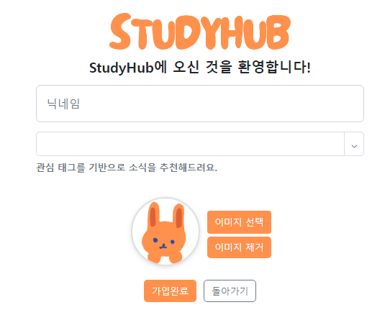
03 프로젝트 구현 – 구현 기능
소셜 로그인
소셜 로그인 OPEN API 사용
새로운 계정 정보를 만들고 기억할 필요가 없다는 편의성 제공 및 계정 정보를 안전하게 보호하고자 사용
로그인을 통해 소셜 계정 정보와 유효성이 확인되면 얻을 수 있는 엑세스 토큰을 사용해, 필요한 사용자 정보를 가져와 DB에 저장
사용한 라이브러리
Scribejava-apis
Scribejava-core
Spring-social-google

Slide 24
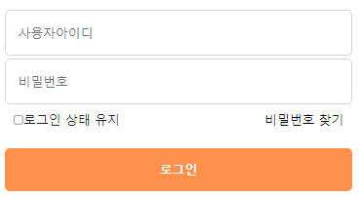
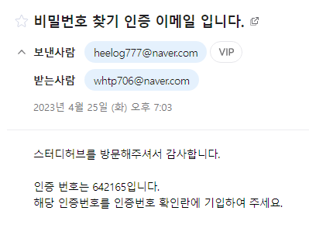
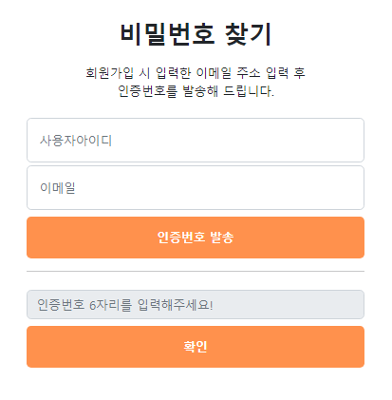
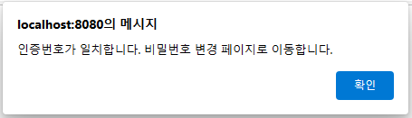
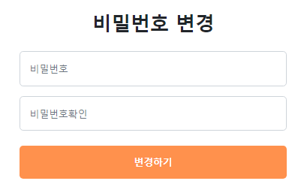
03 프로젝트 구현 – 구현 기능
비밀번호 찾기
유효성검사
- 입력한 아이디, 이메일이 회원 DB에 저장되어 있는지 확인
이메일 인증 사용
사용자 계정이 노출되었을 때, 타인이 비밀번호를 재설정하는 것을 방지
JavaMail API 사용해 인증번호 이메일 전송
사용한 라이브러리
javax.mail
spring-context-support

Slide 25
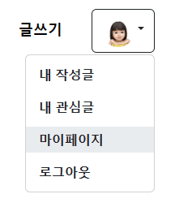
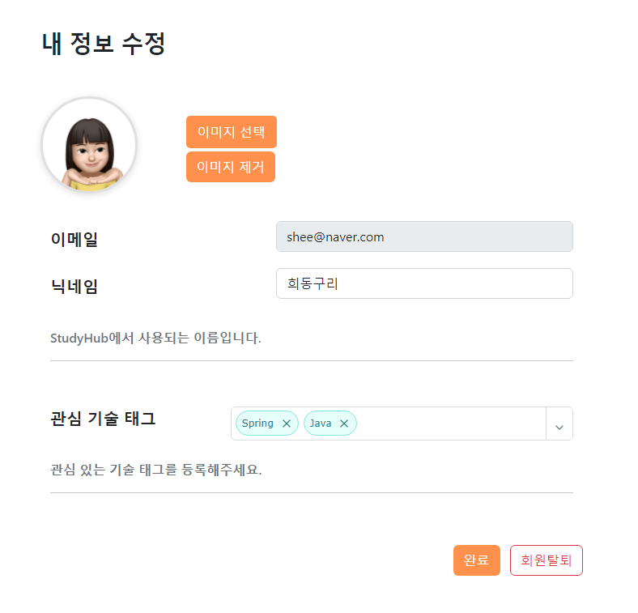
03 프로젝트 구현 – 구현 기능
마이페이지
사용자 정보 열람
회원가입 시 입력한 정보 확인
사용자 정보 수정
프로필 이미지, 닉네임, 관심 기술 태그 수정
회원탈퇴
회원 탈퇴 시 DB에서 사용자 정보 삭제
사용한 라이브러리
Thumbnailator
Quartz
Quartz-jobs
이미지 제거

Slide 26
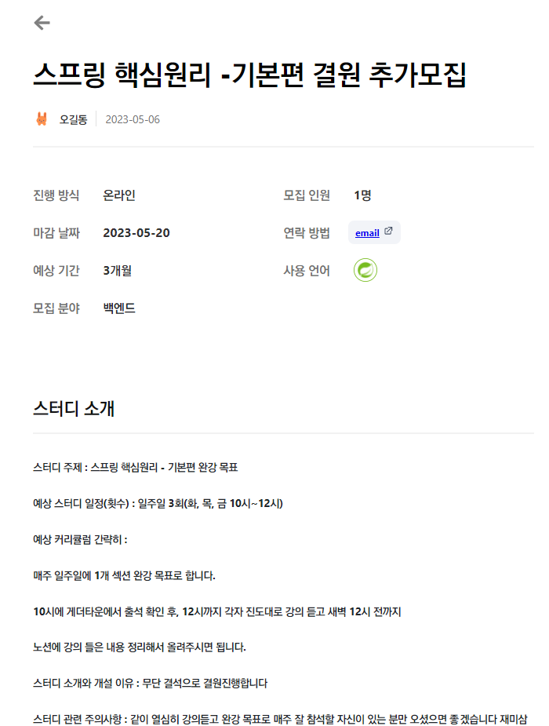
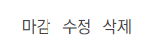
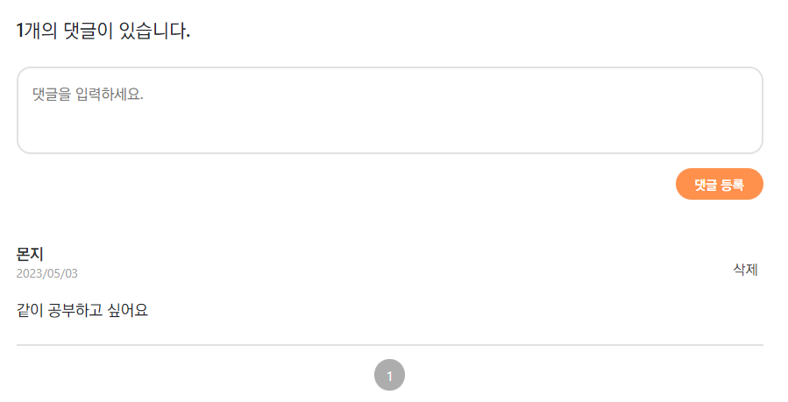
03 프로젝트 구현 – 구현 기능
글 상세 페이지
스터디원 모집 글 상세 내용
게시글 제목, 작성자, 작성 날짜 정보 확인
진행 방식, 모집 인원, 모집 마감 날짜, 예상 기간, 사용 언어, 모집 분야 정보 확인
연락 방법 연결 링크 클릭 시 작성자가 작성한 링크로 바로 연결
게시글 작성자, 글 수정 및 삭제
관리자, 모든 글에 대한 삭제 권한
댓글
로그인 유저, 댓글 등록
댓글 작성자, 댓글 수정 및 삭제
관리자, 모든 댓글에 대한 삭제 권한
Notes:
(클릭 > 마감 수정 삭제 등장) 작성자 본인은 글에 마감 수정 삭제 버튼이 있습니다. (클릭 > 댓글 등록, 댓글 목록 등장)

Slide 27
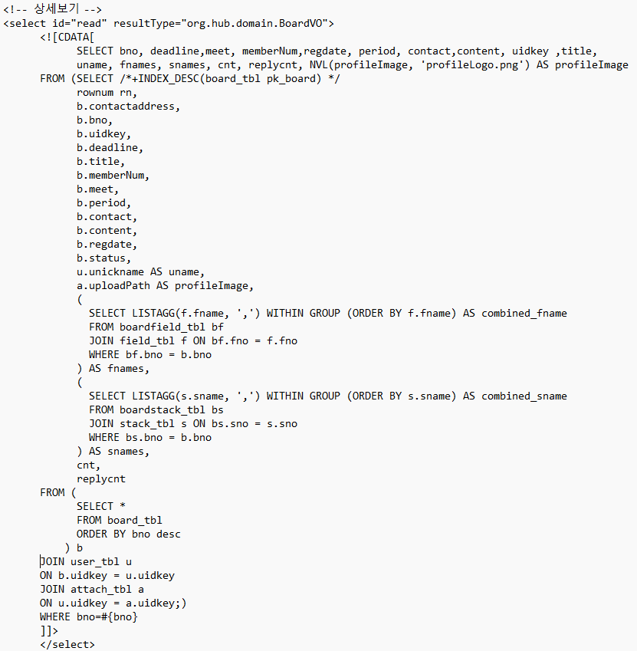
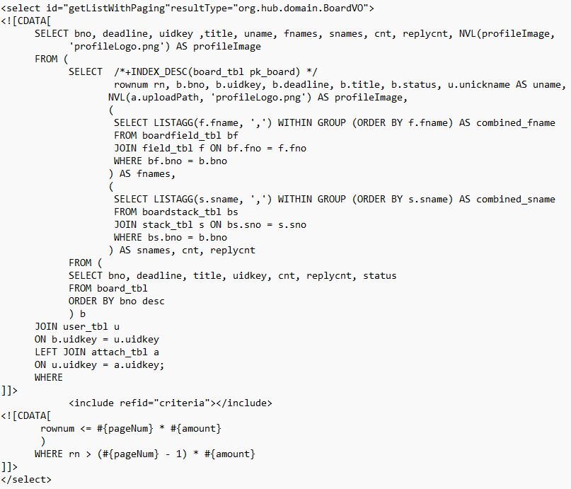


03 프로젝트 구현 – 구현 기능
view 생성
글 상세 페이지
제목, 작성자, 작성날짜, 진행방식, 모집인원, 모집 마감날짜, 예상 기간, 사용 언어, 모집 분야 정보 → 컬럼 개수 多
4개 테이블 조인 필요 (게시글 테이블, 기술 스택 테이블, 모집 분야 테이블, 사용자 테이블)
작성글, 읽은글, 관심글 기능 구현 위해서는 추가적인 조인 필요
약 40줄의 코드 → 비효율적, 코드 가독성 ↓
GET_VIEW
글 상세 페이지 구현
약 85% 코드 효율 향상 (47줄 → 7줄)
BOARD_VIEW
메인페이지 게시글 목록 구현
약 61% 코드 효율 향상 (38줄 → 15줄)
GET_VIEW 생성 후
BOARD_VIEW 생성 후
BOARD_VIEW 생성 전
GET_VIEW 생성 전

Slide 28




03 프로젝트 구현 – 구현 기능
추천글 목록
USERREAD_TBL
사용자 관심 기술스택을 저장하기 위한 테이블
로그인한 유저 정보 컬럼 (FK), 기술스택 번호(FK)가 저장
세션의 로그인 유저 정보(uidkey)를 받아와 USERSTACK_TBL의 uidkey와 일치하는 기술스택 번호(sno)를 가져옴
게시글 목록을 불러오기 위해 BOARD_TBL과 조인
<c:if test = “${interestList.contains(board.bno)}“> 이용하여 조건 설정
getInterest
사용자 관심 기술스택과 게시글의 기술스택 정보가 일치하는 글의 bno를 배열 형식으로 저장
모집 중인 글만 추천하도록 설정

Slide 29


03 프로젝트 구현 – 구현 기능
작성글 목록
전체 게시글 중 게시글 작성자 정보와 현재 로그인한 유저의 정보가 일치하는 게시글을 불러오도록 구현
관심글 / 읽은글 목록
유저의 관심 게시글 정보를 확인할 수 있는 페이지
Ajax를 통해 리로드 없이 한 화면에서 글 목록만 변화하도록 구현
Notes:
(클릭 > 관심글목록 -> 읽은글 목록 , 화살표 좌우좌우 하면 관심-읽은 왔다갔다)

Slide 30

03 프로젝트 구현 – 구현 기능
관심글 목록
INTEREST_TBL
관심 글 목록 구현하기 위한 테이블
로그인한 유저 정보 컬럼 (FK), 조회한 게시글 번호 컬럼 (FK)
USER_TBL의 UIDKEY와 BOARD_TBL의 BNO를 참조
insertInterest
하트 아이콘을 클릭해 관심 글 등록
deleteInterest
다시 누르면 관심 글 등록 삭제

Slide 31


03 프로젝트 구현 – 구현 기능
읽은글 목록
USERREAD_TBL
읽은 글 목록 기능을 구현하기 위한 테이블
식별번호 컬럼, 로그인한 유저 정보 컬럼 (FK), 조회한 게시글 번호 컬럼 (FK), 조회 시점 컬럼
게시글 목록을 불러오기 위해 BOARD_VIEW와 조인
saveUserRead
로그인한 유저 정보, 조회한 게시글 번호를 저장하는 메소드
글 상세 조회 시 수행되도록 구현
getUserRead
로그인한 유저의 읽은 글 목록을 가져오는 메소드
BOARD_VIEW와 outer 조인하여 게시글 전체 컬럼을 불러옴
Notes:
영상

Slide 32


03 프로젝트 구현 – 구현 기능
관리자 기능
도메인 분리
/admin/* 입력하여 관리자 회원가입 및 로그인 페이지로 접근
관리자 권한으로 사이트에 진입하는 방법을 분리
사이트 메인페이지 접속 후 도메인은 동일하게 사용
헤더
관리자000님으로 나타냄
게시글 삭제
- 관리자는 모든 게시글에 대한 삭제 권한 가짐
댓글 삭제
- 관리자는 모든 댓글에 대한 삭제 권한 가짐
Notes:
영상

Slide 33



03 프로젝트 구현 – 시연 영상

Slide 34

개선사항 및 기대효과
느낀 점
04
프로젝트 후기

Slide 35
04 프로젝트 후기 – 개선사항 및 기대효과
1
추천시스템 업그레이드
– 알고리즘 적용하여 사용자에게 딱 맞는 게시글을 추천
검색 필터 추가 (댓글 많은 순, 조회수 많은 순)
– 검색을 통해 사용자에게 최적화된 글을 찾을 수 있음
QnA 게시판 등 커뮤니티 페이지 추가
– 개발자들이 모여 소통할 수 있는 공간
4
게시글 작성 시 유저가 폰트 스타일을 적용할 수 있도록 함
– 작성자의 개성을 드러낼 수 있음
소개팅 어플리케이션처럼 팀원 매칭을 해주는 시스템
– 스터디를 찾고, 연락하는 과정을 생략할 수 있어 편리성 높아질 것
이미지 파일 로딩 속도 개선
– AWS S3와 같은 클라우드 스토리지에 이미지를 저장하고, 이를 가리키는 URL을 웹서버에서 받아와서 웹페이지에 표시
– 웹서버 부하 줄이고 웹페이지 로딩 속도 빨라짐
5
2
6
3

Slide 36
04 프로젝트 후기 – 느낀 점
전체적인 프로젝트를 진행하면서 일정이 정말 중요하다는 것과 그걸 지키는 것도 굉장히 중요하다는 점 그리고 웹 개발을 하면서 팀원과의 협업을 통해 프로젝트를 완수 할 수 있는 것에 생각보다 더 재밌다는 것을 깨달았습니다. 또한 팀원들과 소통하면서 제가 어려워한 필터 파트를 공유하고, 같이 해결하는 과정이 있어 뿌듯했습니다. 예를 들어 필터는 간단한 화면 출력기능이라고 생각했던 부분인데 코드로 직접 짜볼려니 ajax가 들어가고, 그걸 다시 화면에 출력을 하려니 머리가 아팠는데, 팀원이 도와주니 금방 해결되서 뿌듯했습니다.
김동현
교육 과정에서 배운 코드를 활용하고 프로젝트에 적용하기 위해 새로운 코드를 공부하면서, 웹 개발자로서 기반을 다질 수 있었습니다. 또한 기술적으로 어려운 부분이 있을 때 팀원들 서로 도움을 주고 받으며 성장할 수 있는 좋은 시간이었습니다. 이 경험을 바탕으로 더 나은 협업 방법에 대해 고민하며 새로운 주제의 웹 사이트를 구현해 보고 싶다는 목표를 갖게 되었습니다.
강윤지
프로젝트를 진행하면서 나의 어느 부분이 부족한지 깨닫고 해결하는 과정을 통해 역량을 키울 수 있었습니다. 문제상황을 직면했을 때 팀원들과 같이 고민하고 해결하면서 협업의 중요성을 느끼고 많은 지식과 경험을 얻을 수 있었습니다. 짧은 시간이었지만 다양한 경험을 통해 성장하는 시간이었습니다.
박명옥
멀티캠퍼스 교육과정을 수료하면서 대학과정에서 배울 수 없었던 실무관련 기술들을 배울 수 있었고, 팀 프로젝트를 진행하며 협업에 익숙해졌습니다. 그저 막막하기만 했던 대형 프로젝트였지만 팀원들과 함께 개발 하고 깃허브를 통해 오류를 수정하며 프로젝트를 완성해 나갔기에 개발에 대한 자신감이 생기게 되었습니다.
손준서
프로젝트의 기획부터 테스트까지 모든 단계를 직접 경험하면서, 개발의 각 단계가 모두 중요하다는 것을 깨닫게 되었습니다. 또한, 팀 프로젝트를 수행하면서 다양한 협업 툴을 경험하고, 웹 사이트 기능 구현에 필요한 코드들을 직접 고민하고 적용해보면서 개발자로서 한 단계 성장할 수 있었습니다.
조세희

Slide 37
이상 5조 오벤져스였습니다
감사합니다🖤

